Slide 1
Проект
«Народная игрушка»
МБДОУ «Никольский детский сад»
Разработала: воспитатель 1 категории
Демиденок Ольга Васильевна

Slide 2
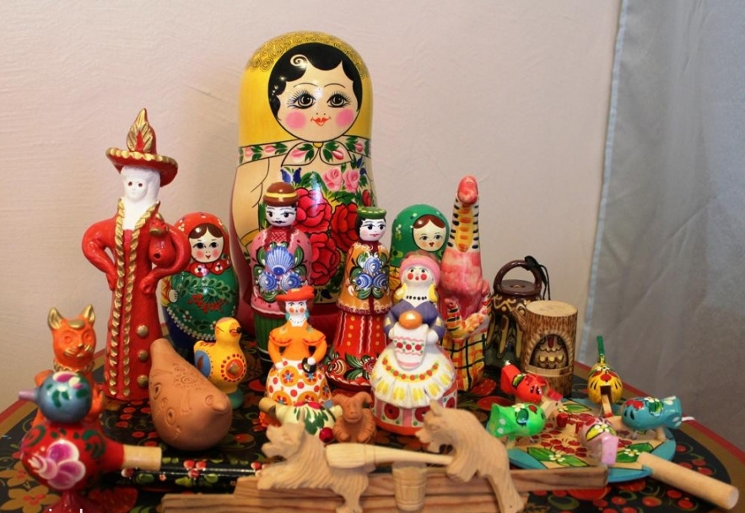
Народная игрушка – это особый вид народного творчества. Выразительная и понятная каждому ребенку, она и сегодня способна порадовать малыша.

Slide 3
Цель: Приобщить детей к народной культуре, через ознакомление с народной игрушкой
Задачи:
-формировать представления детей о народных игрушках: матрёшка, дымковские игрушки
-развитие мелкой моторики рук, внимания, мышления, восприятия, памяти, творчества
-воспитание бережного отношения к игрушке, к труду народных мастеров

Slide 4
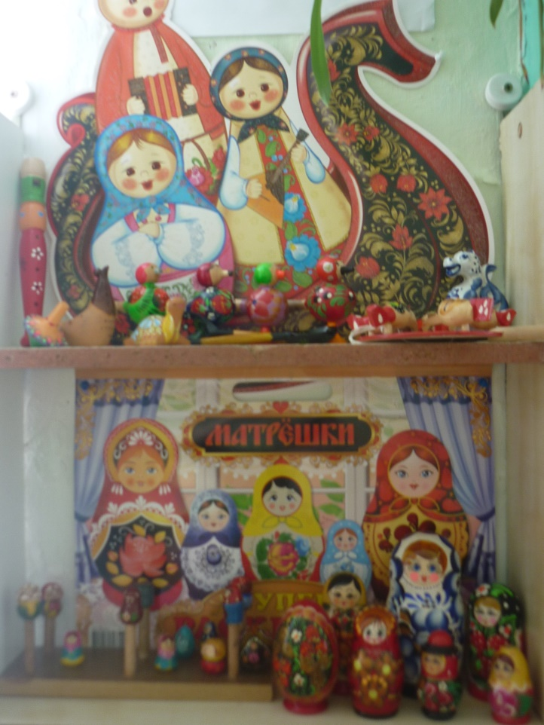
Актуальность: возвращение молодого поколения к русским национальным традициям, к изучению исторических корней.
Наш проект позволит привить любовь и уважение к истории России, чувство гордости за неё.

Slide 5
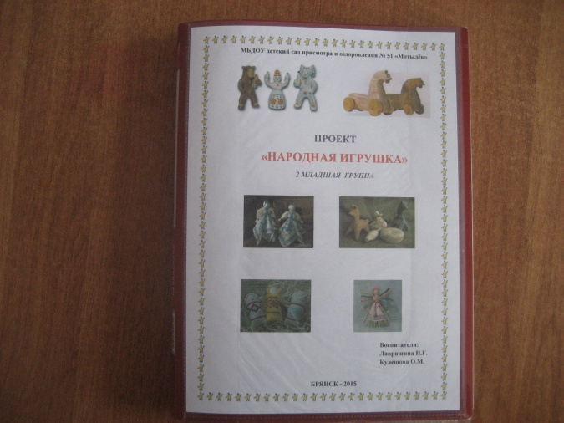
Планируемый результат:
-Знание разнообразных видов народных игрушек, содержания игр с ними
-Умение организовывать совместную и самостоятельную игровую деятельность с народной игрушкой
- Заинтересованность детей этой темой, проявление их познавательной активности
-Положительная динамика в развитии речи детей младшего дошкольного

Slide 6
Предварительная работа:
-Постановка целей, определение актуальности и значимости проекта
-Подбор и изучение методической литературы по теме
-Подбор наглядно-дидактического материала для развития творчества детей (разработка занятий)
-Обсуждение проблемы с родителями (консультация и анкетирование)
-Создание условий для участия родителей в образовательном процессе

Slide 7
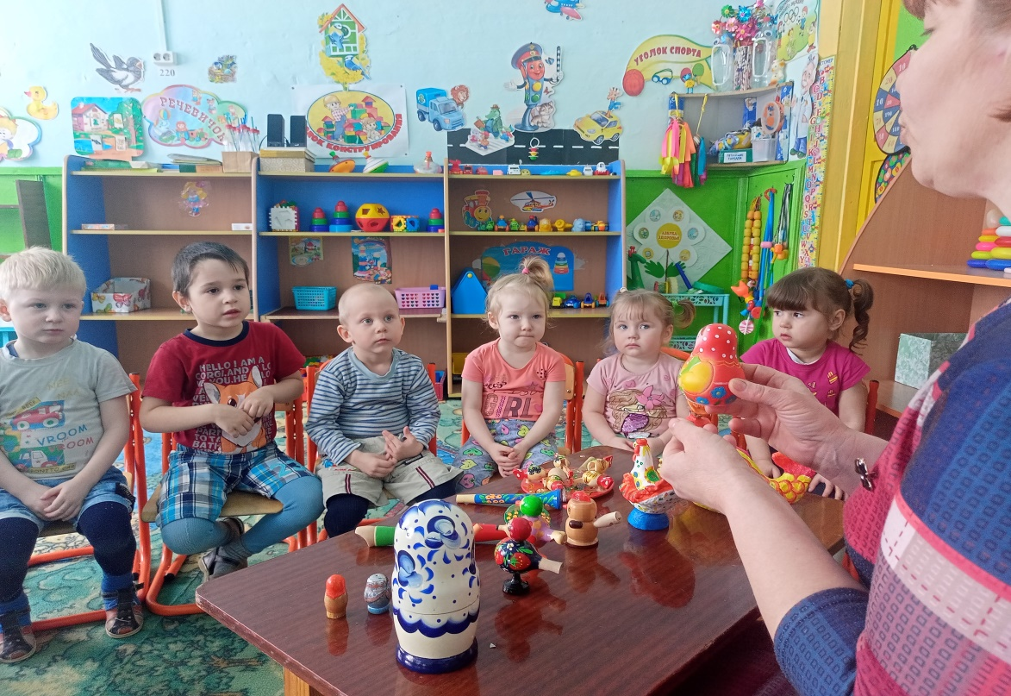
Этапы реализации проекта
1 этап- Мотивация
Беседа с детьми : «Народная игрушка. Что это такое?»
1. Какие народные игрушки ты знаешь? Знаешь ли ты, с какими игрушками играли раньше?
2.Среди игрушек на столе, выбери ту, что нравится тебе больше всех. (Матрешка, флюгер-вертушка, игрушка-забава, свистулька, дымковская игрушка)
3.Как с ней можно играть?
4.Есть ли у тебя дома народная игрушка?

Slide 8
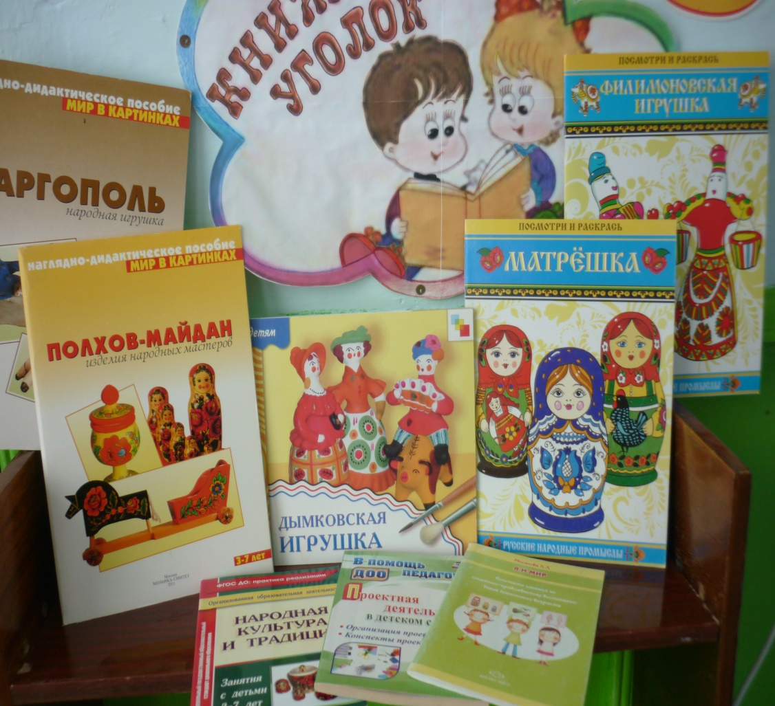
2 этап - подготовительный
Совместно с детьми определили возможные источники информации

Slide 9
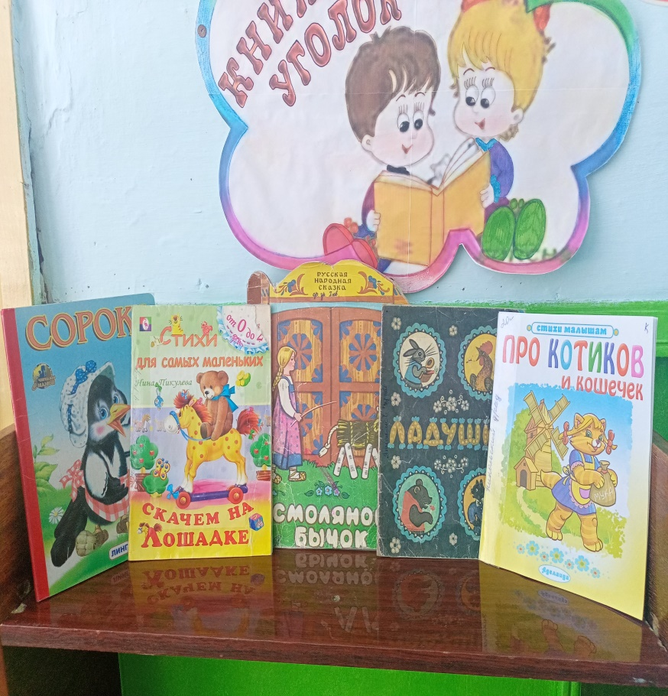
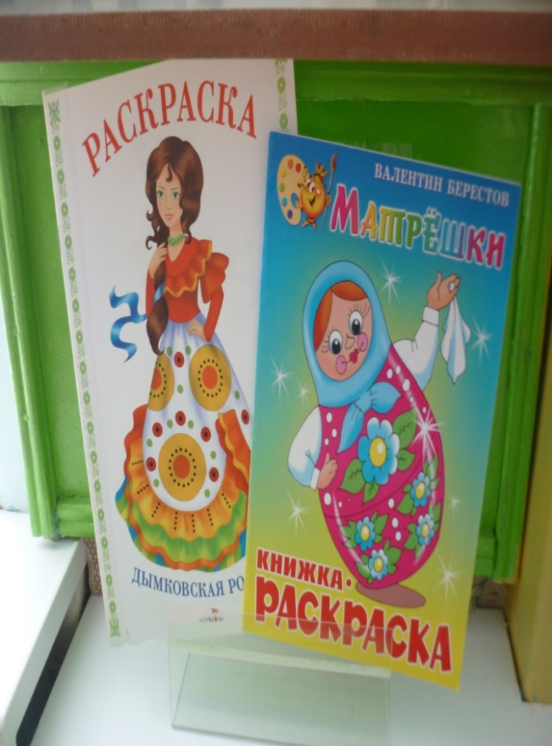
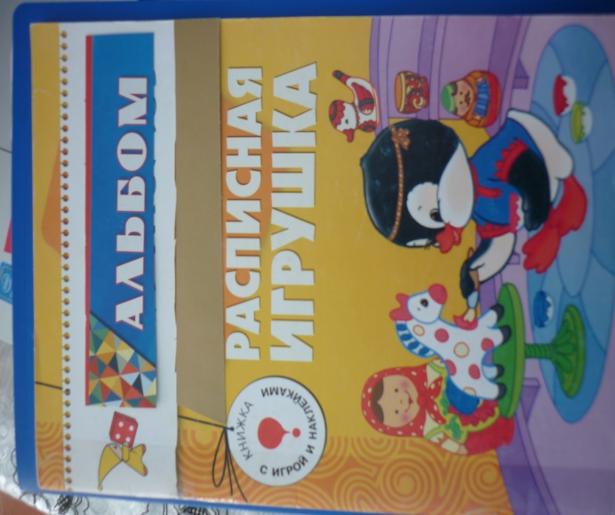
3 этап- практический
Альбом «Расписная игрушка» Раскраски «Матрешки» Презентация «Матрёшки» Произведения устного народного творчества

Slide 10
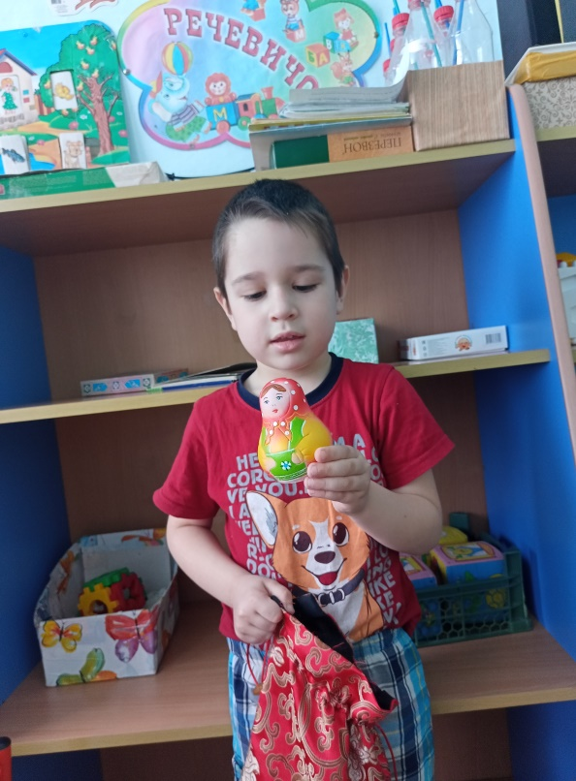
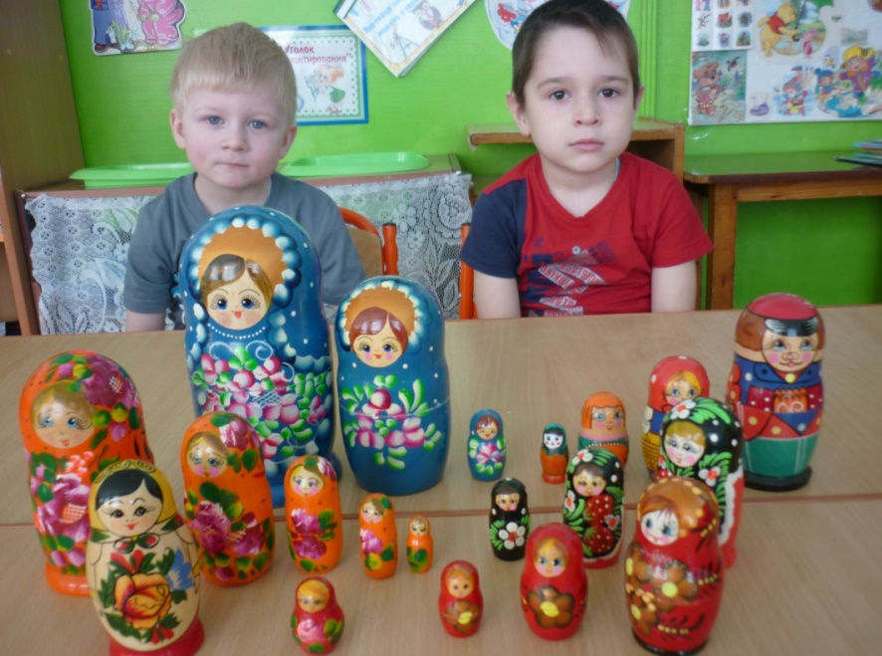
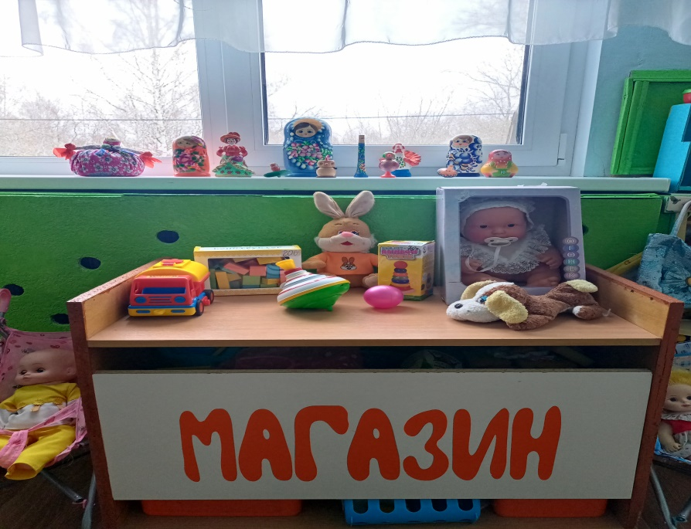
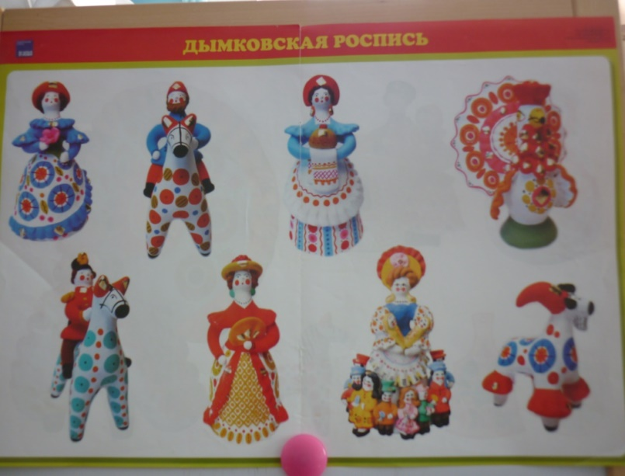
Социально-коммуникативное развитие
Д/и: «Чудесный мешочек»
«Какие бывают матрёшки»
Сюжетно-ролевая игра
«Магазин игрушек»
Рассматривание альбома

Slide 11
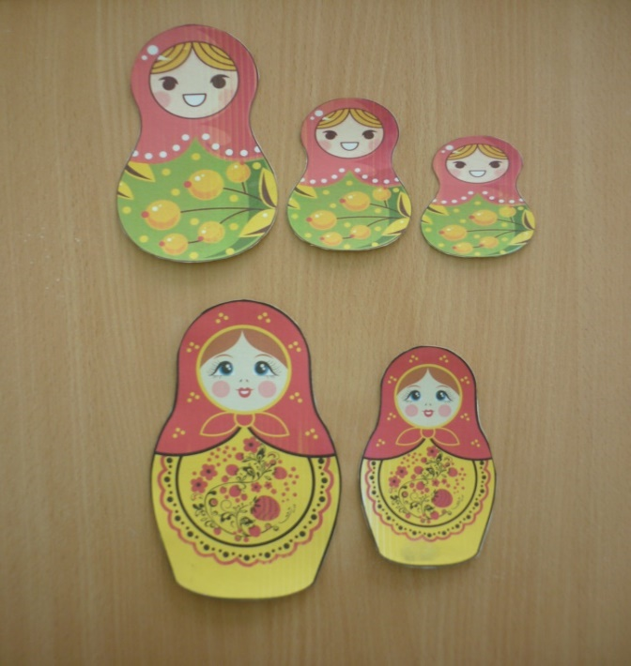
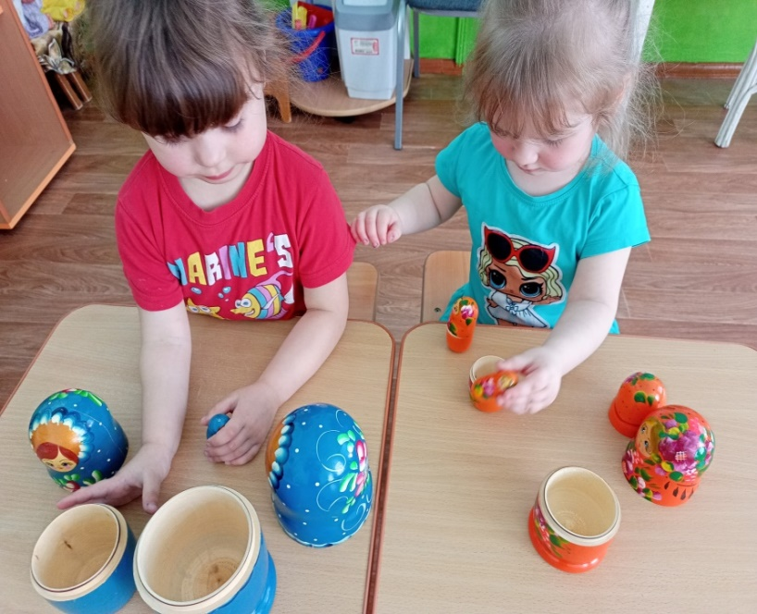
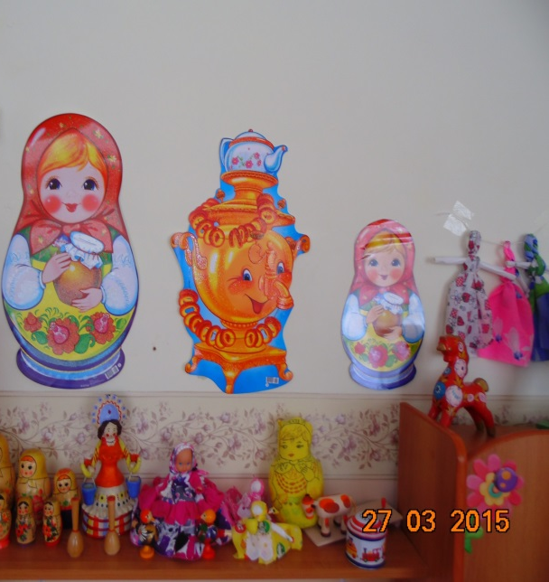
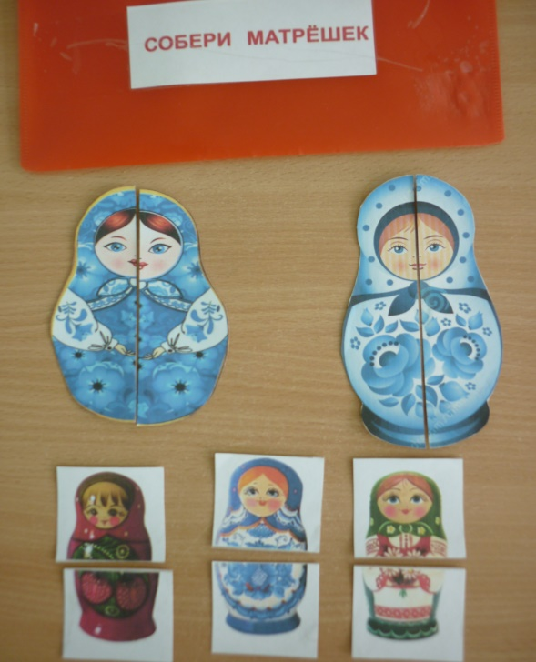
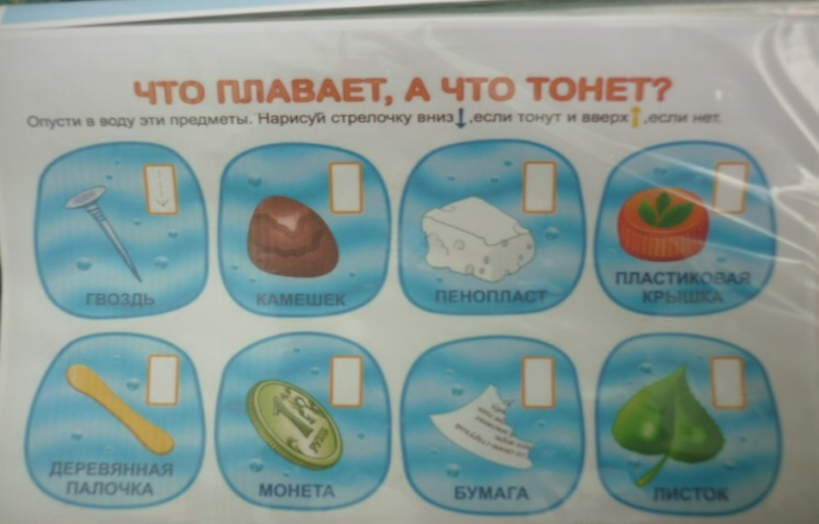
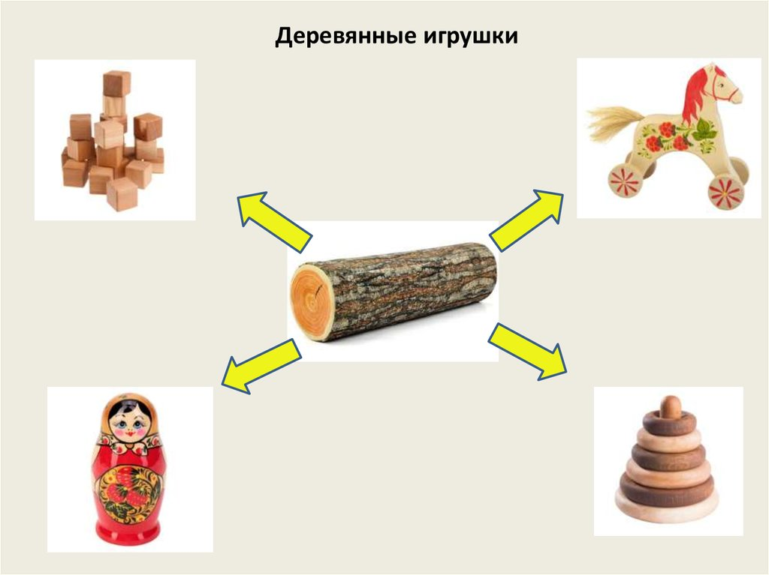
Познавательное развитие
Экскурсия в мини-музей «Игрушки наших бабушек»
«Расставь по величине»
Д/и: «Один – много», «Собери матрёшку»
разрезные картинки
Экспериментирование:

Slide 12
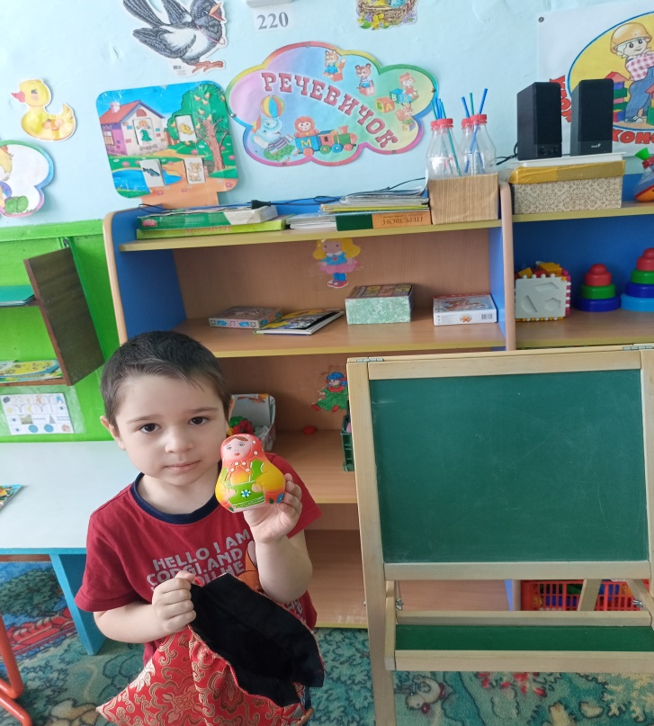
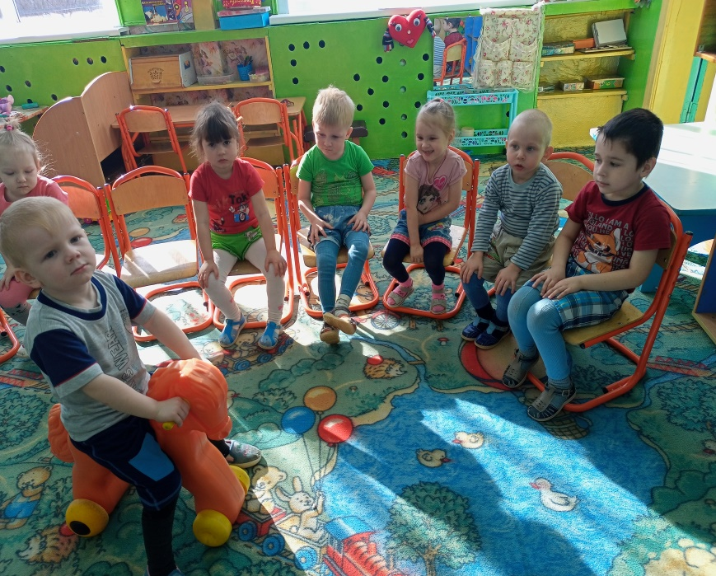
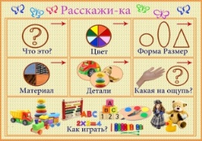
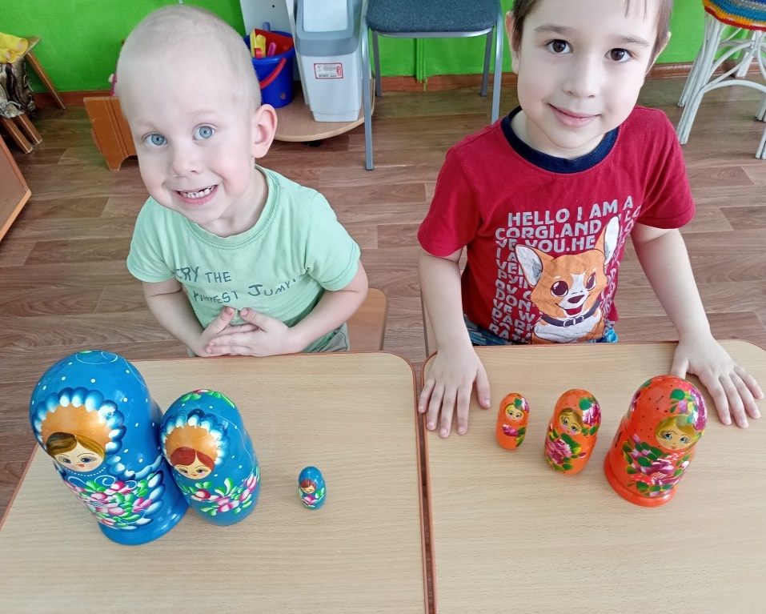
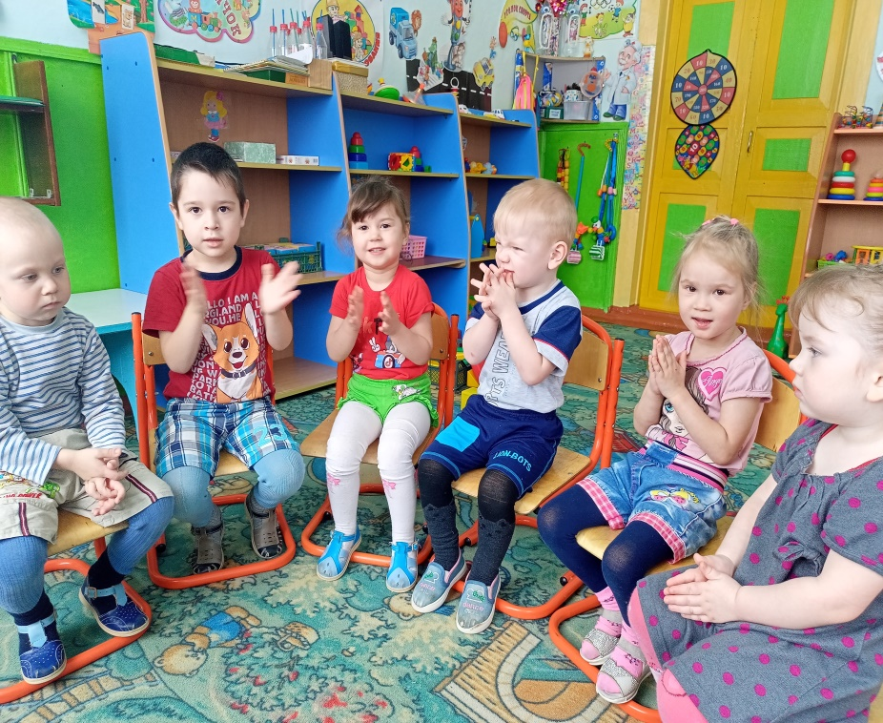
Речевое развитие
«Опиши игрушку»
Драматизация потешки:
«Еду-еду»
Пальчиковые игры
Разучивание стихотворения
«Подарили мне матрешку».

Slide 13
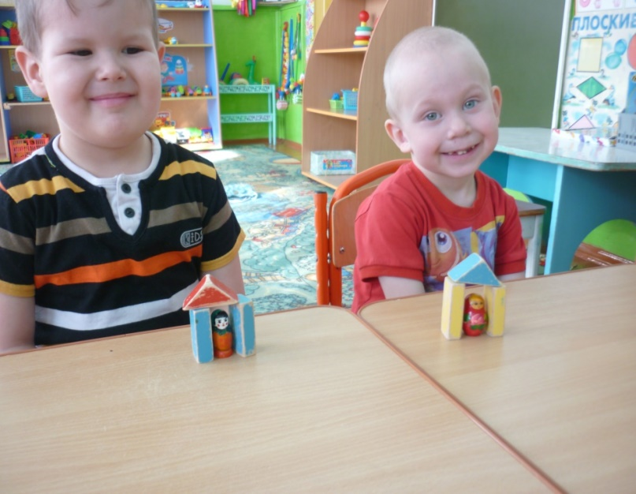
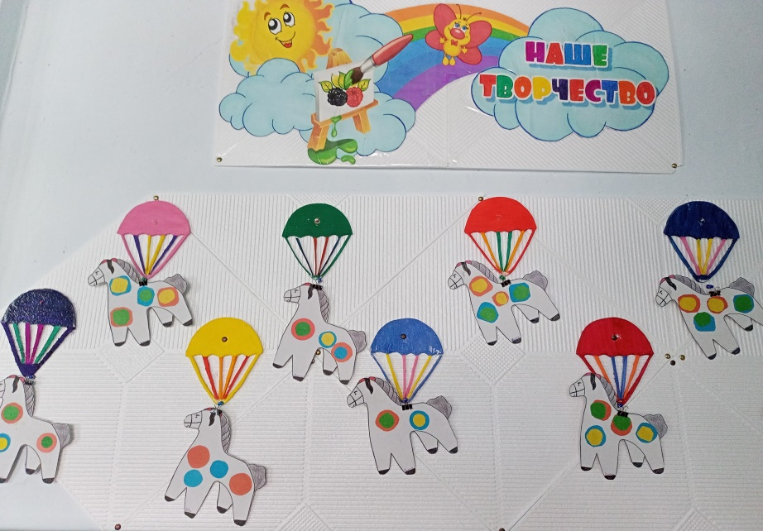
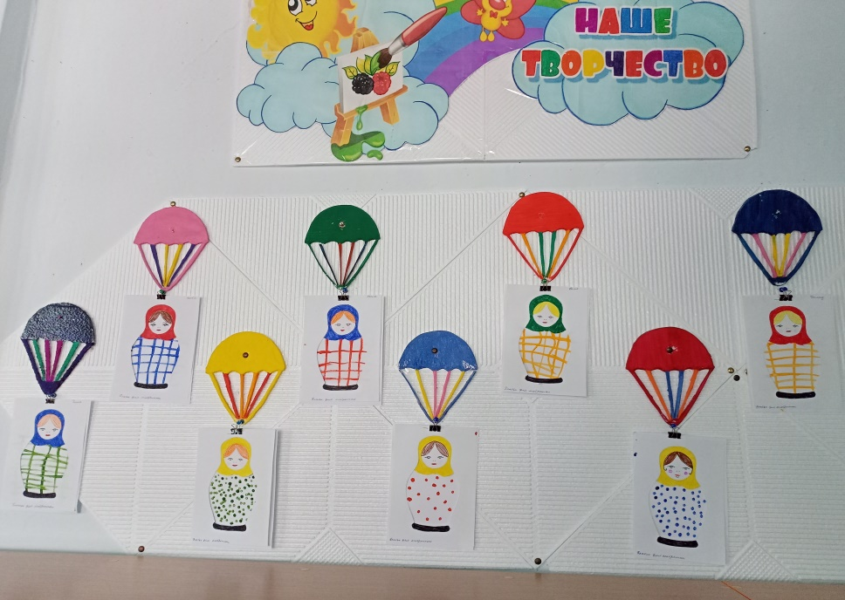
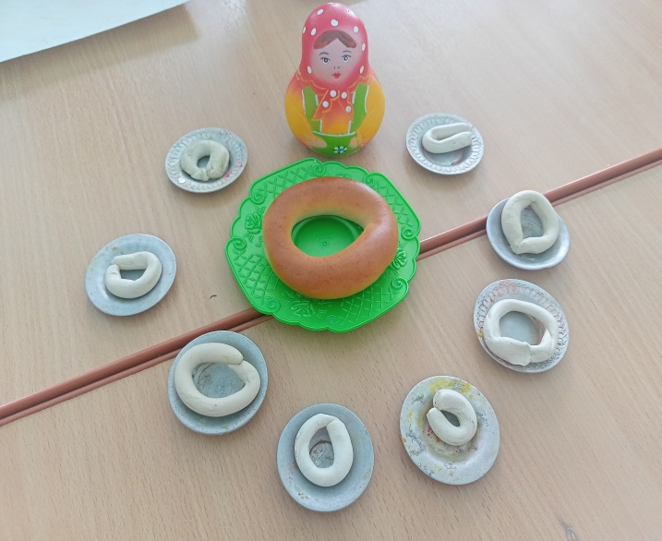
Художественно-эстетическое развитие
Аппликация
«Дымковская лошадка»
Конструирование
« Домик для матрёшек»
Рисование
«Платье для Матрешки».
Лепка из соленого теста
«Баранки для матрёшки»

Slide 14
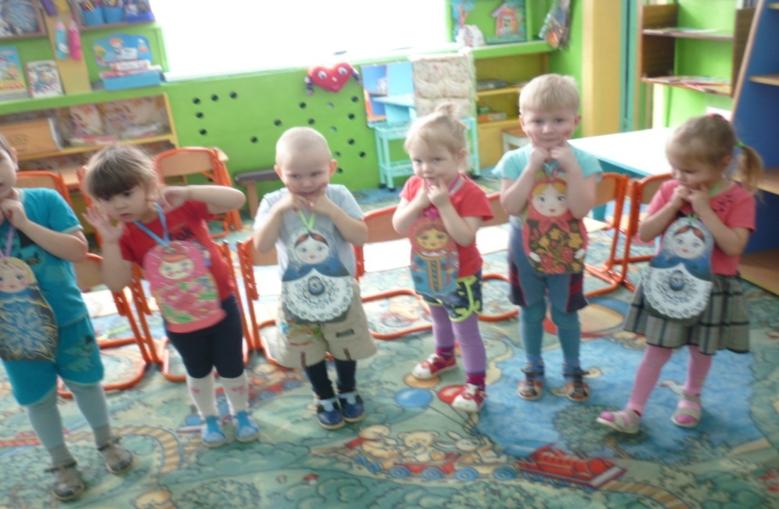
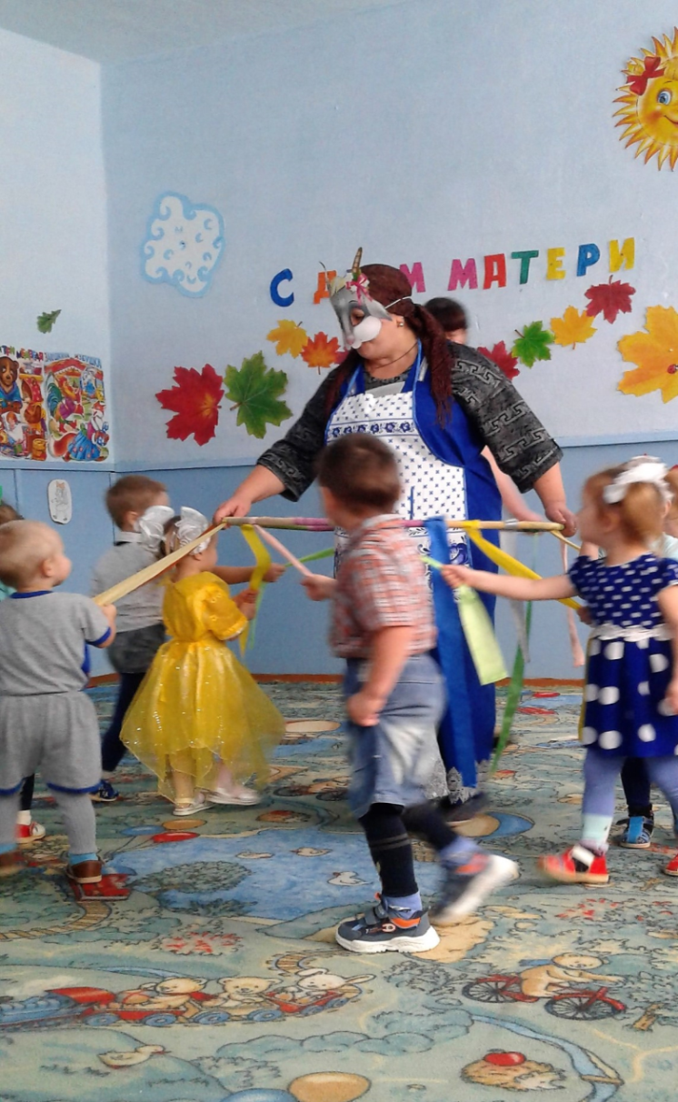
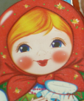
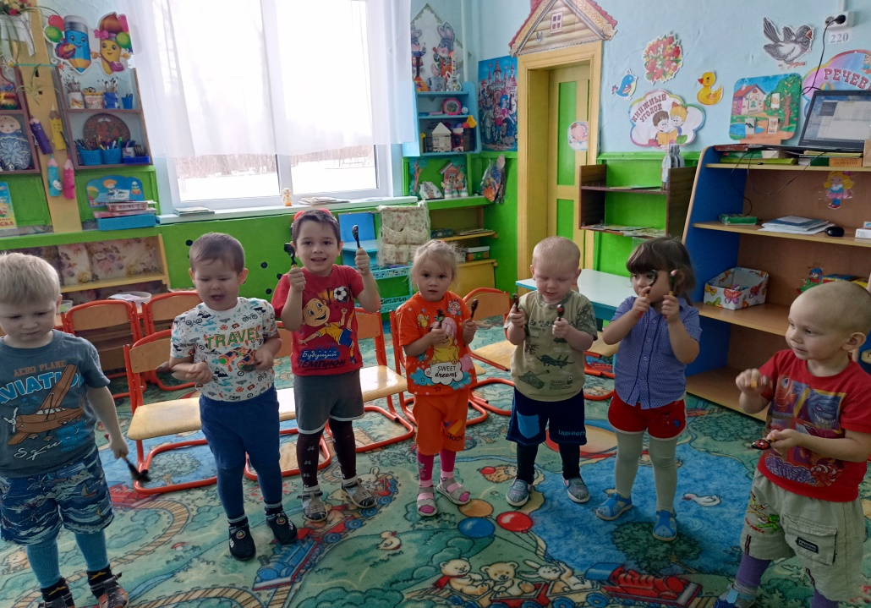
Танец «Мы веселые матрешки»
Музыкальная игра «Карусели»
Игра на музыкальных инструментах: «Ложки»

Slide 15
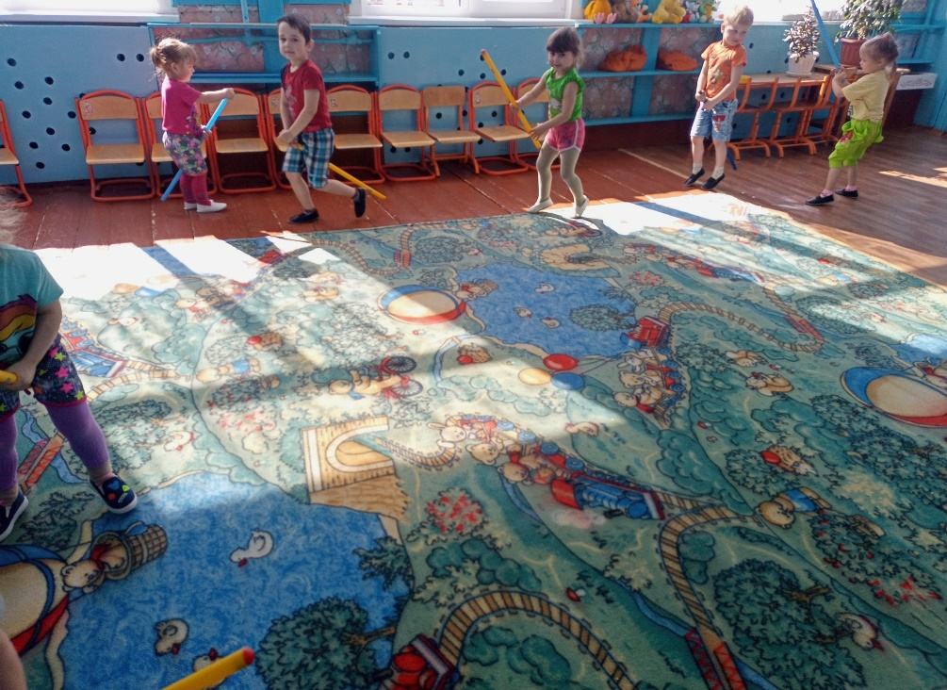
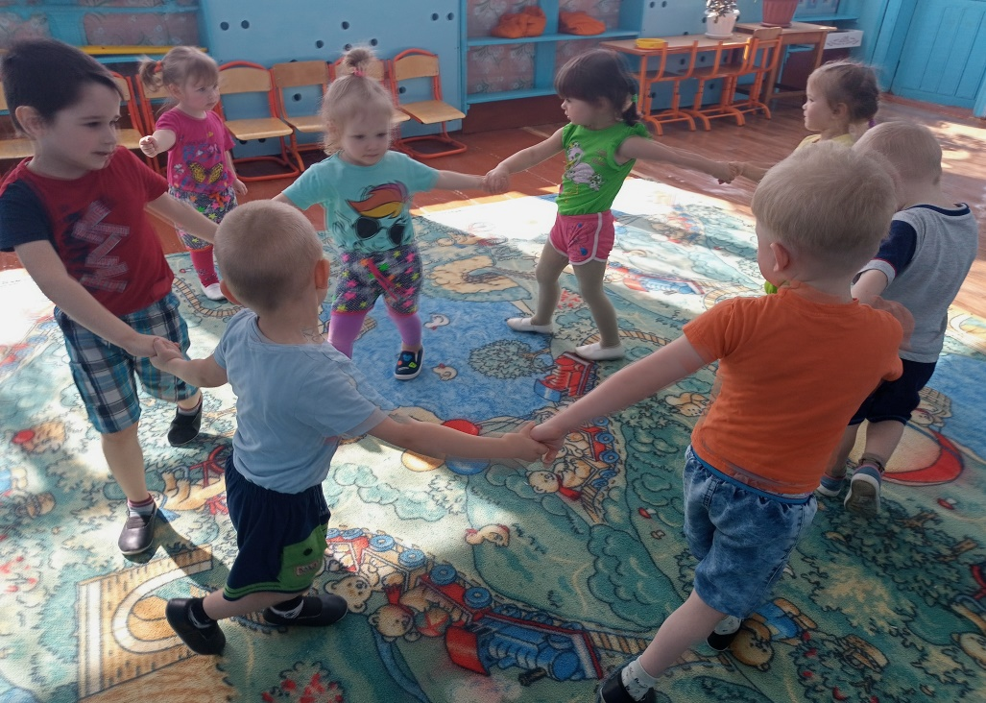
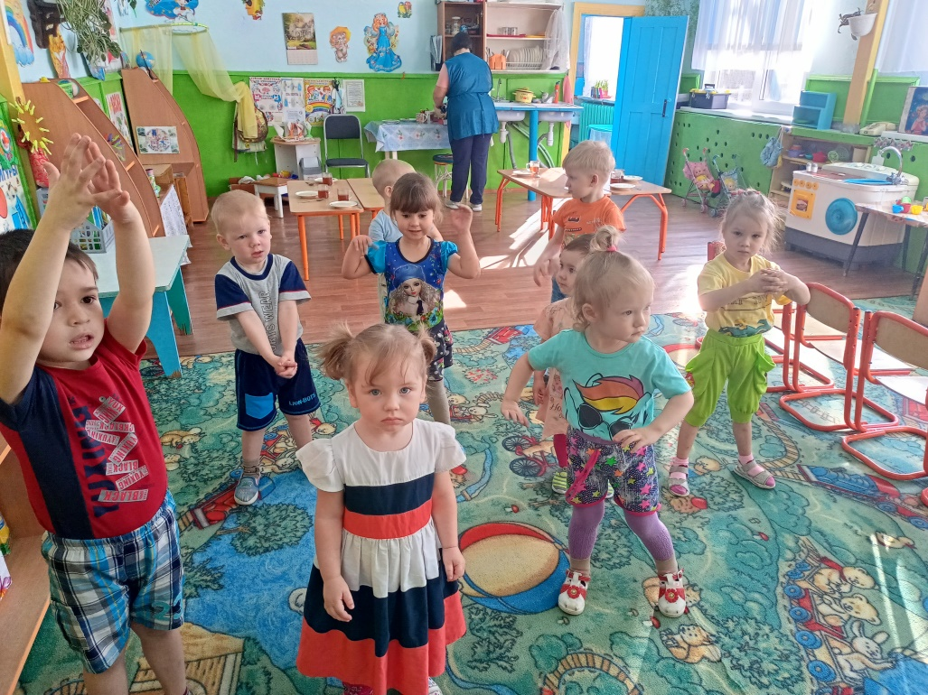
Физическое развитие
Подвижная игра «Лошадки»
Мало - подвижная игра:
«Шли матрёшки по дорожке»
Утренняя зарядка: «Игрушки»

Slide 16

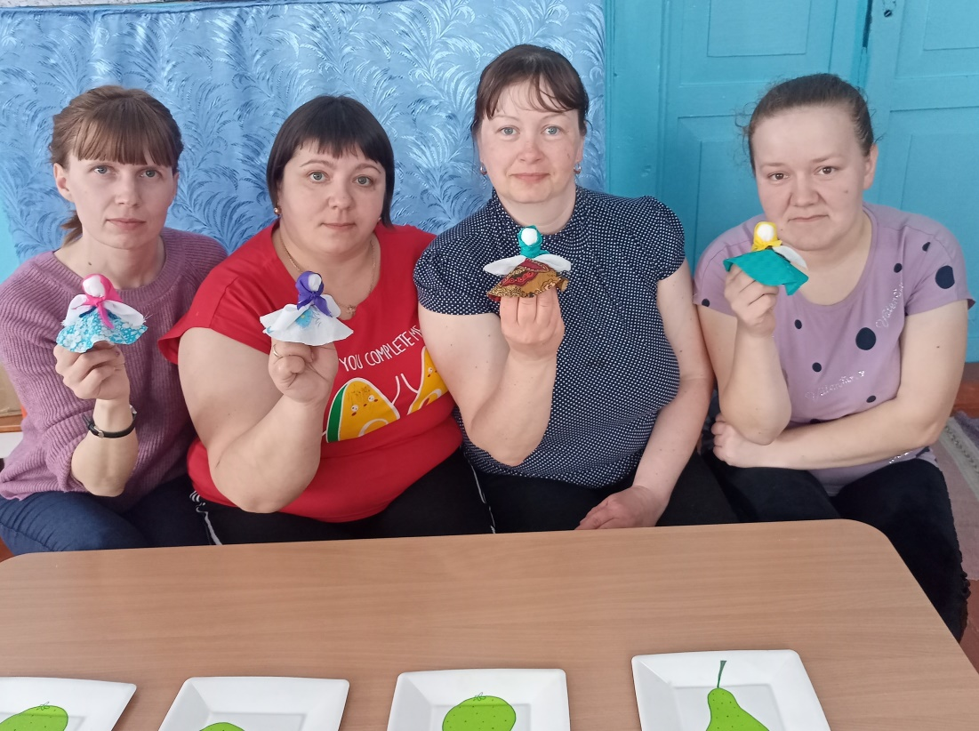
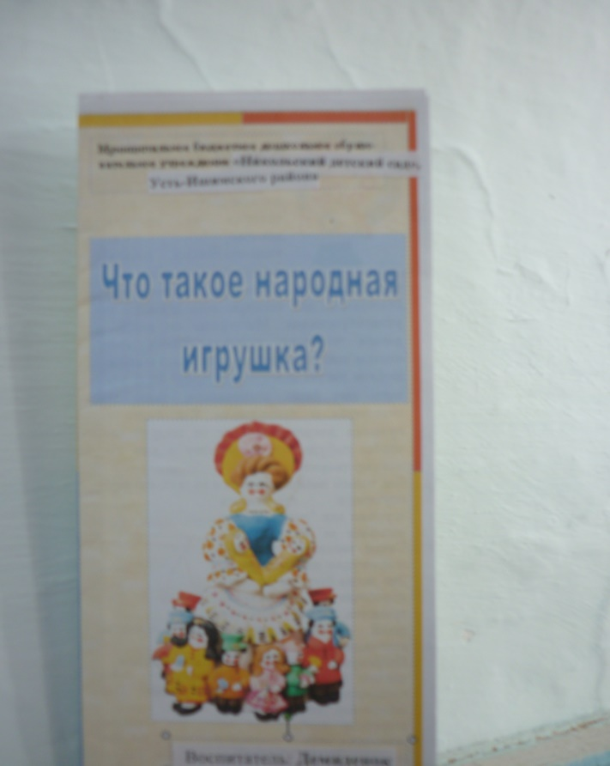
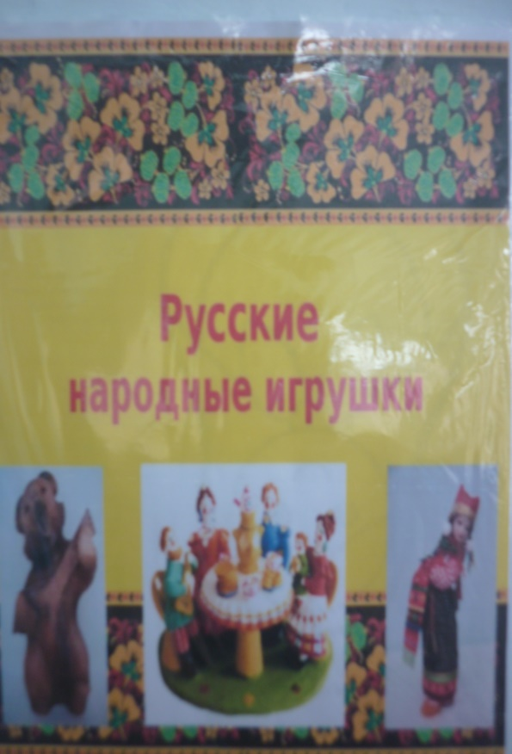
Работа с родителями
мастер класс
«Тряпичная кукла – Утешнища»

Slide 17
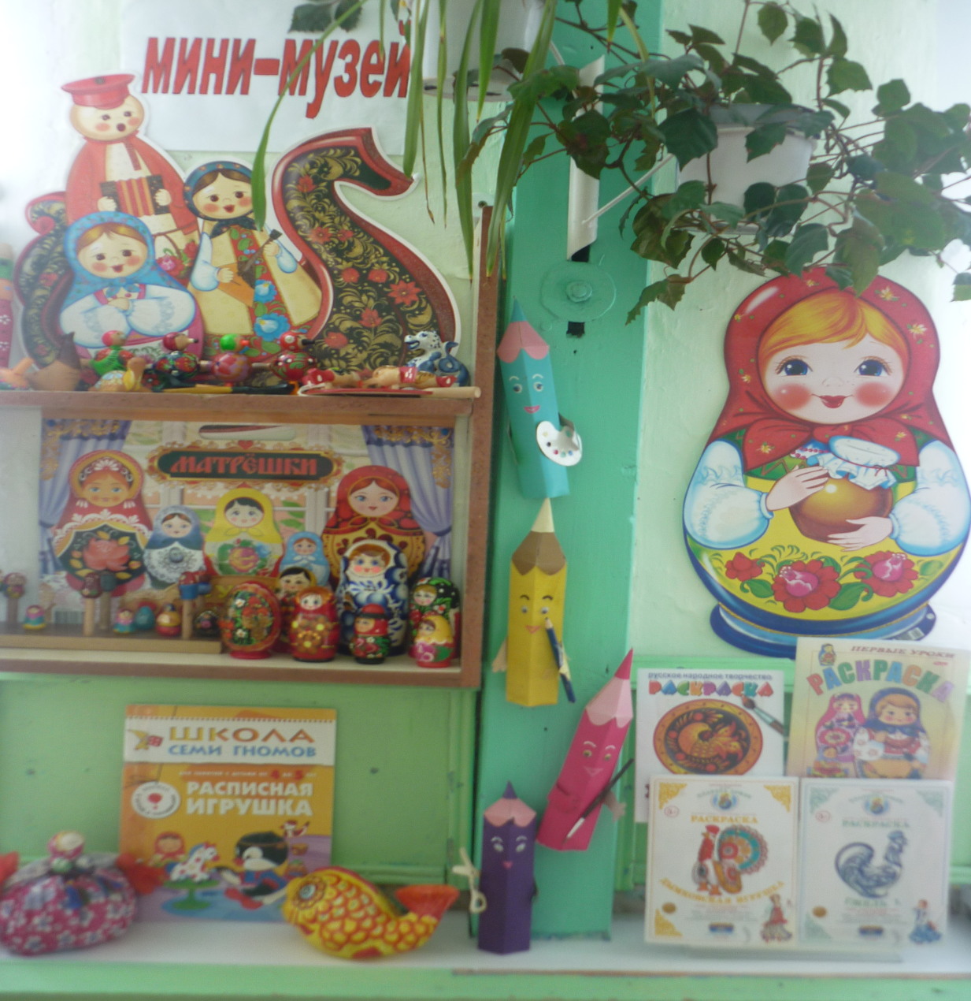

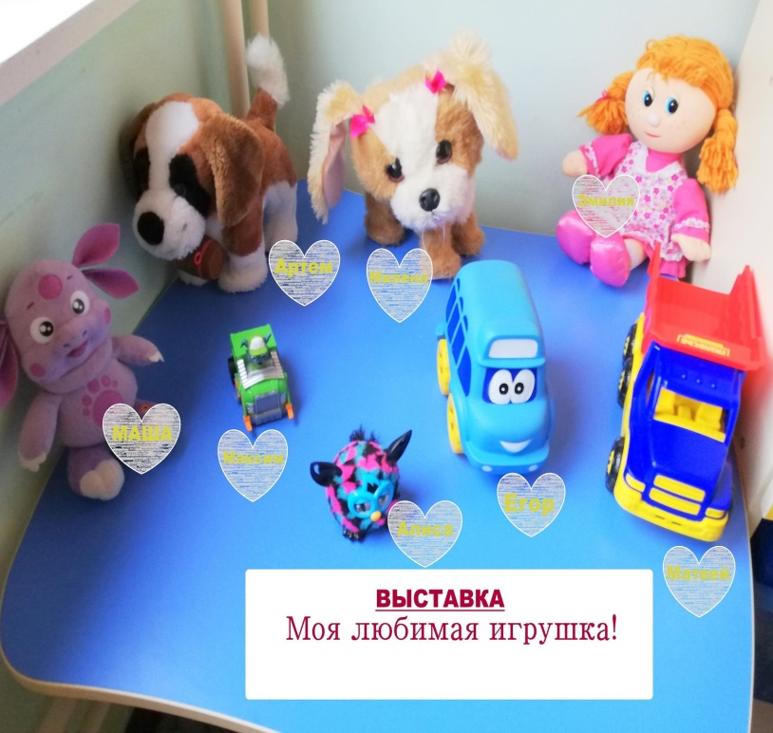
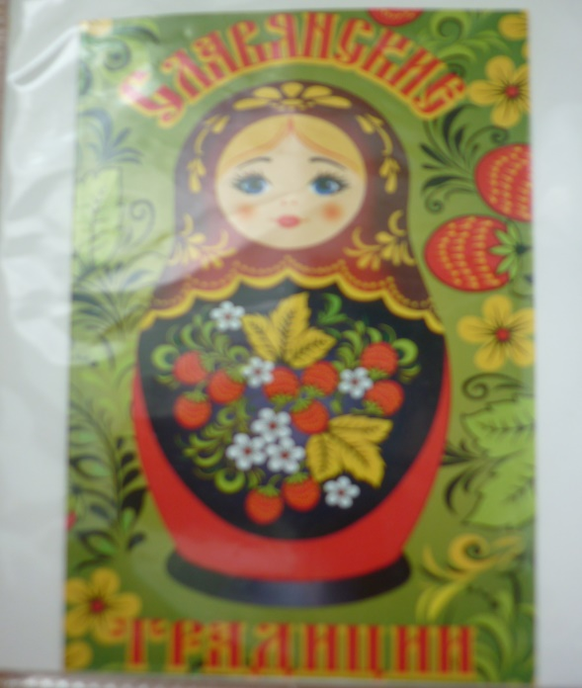
Мини-музей
«Народная игрушка»
Выставка
«Моя любимая игрушка»
Альбом открыток

Slide 18
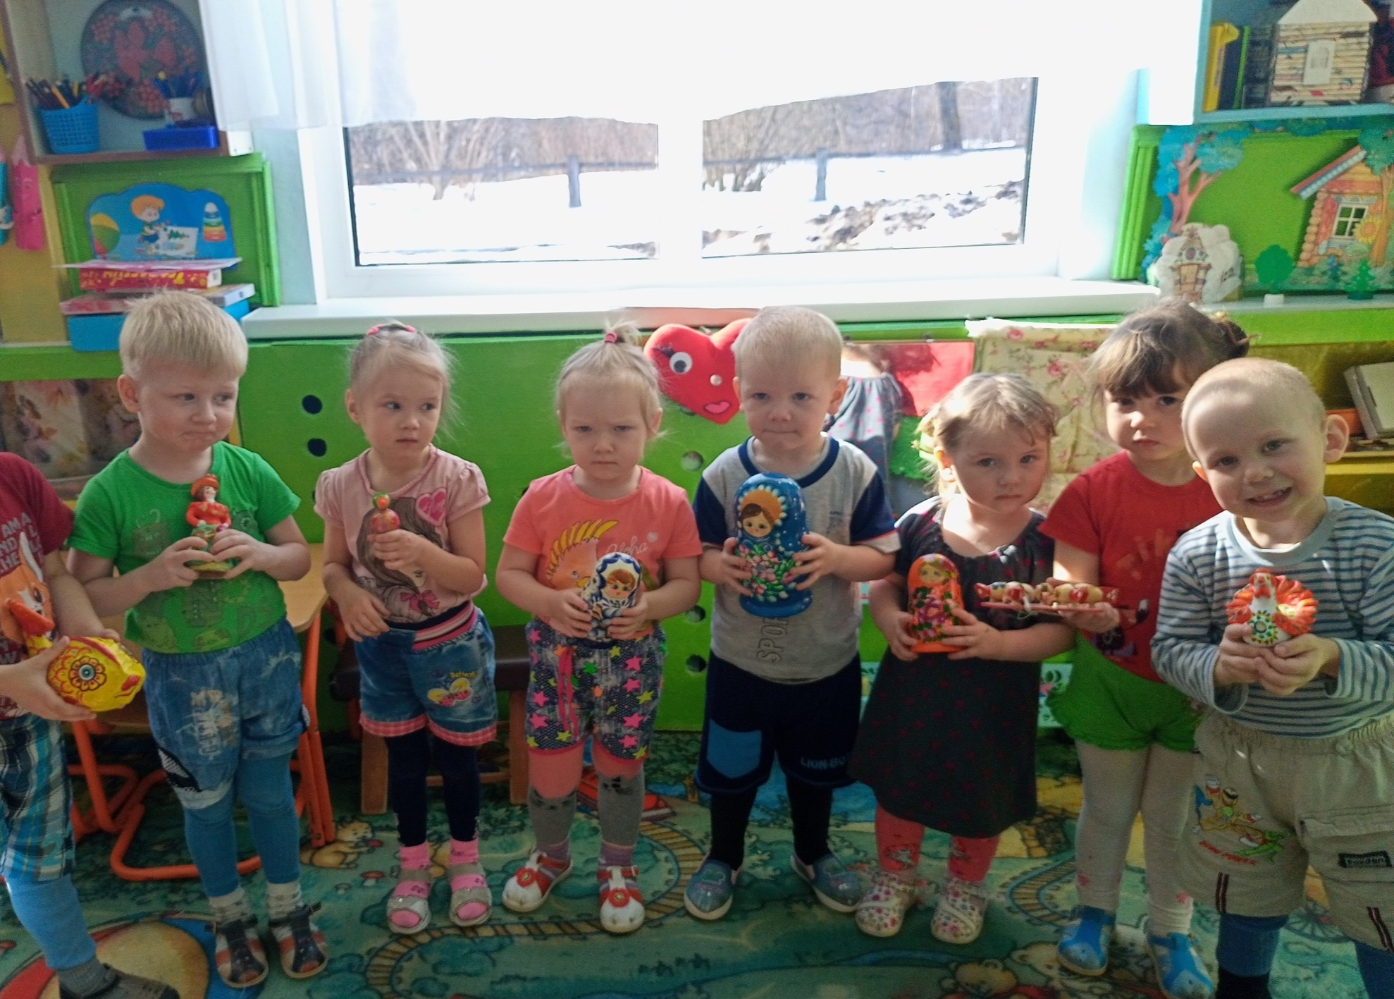
«Мы уверены в том, что народная игрушка является, при тщательном ее изучении, неисчерпаемым источником мудрой и творческой педагогики»

